Slide 1
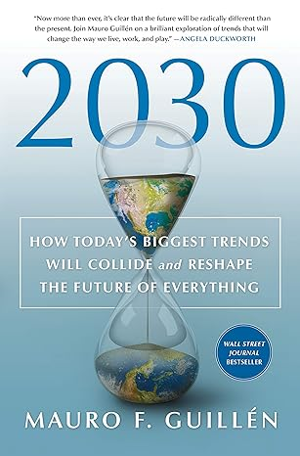
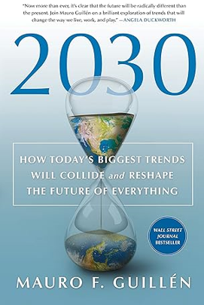

Demografía, Productividad y Hegemonía Global:
¿Podrá China Desbancar a Estados Unidos?
Mauro F. Guillén

Slide 2


Slide 3




Slide 4
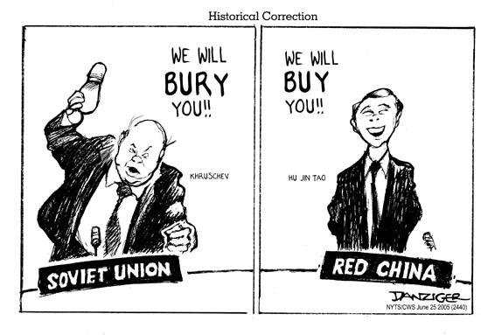

Slide 5
Visto lo visto,
¿desbancará China a EEUU?
Sí.
Quizás.
No.

Slide 6
Tres Objetivos
Demostraros que los Catedráticos somos muy inteligentes.
Ayudaros a pensar lateralmente.
Demostraros que estamos aviados.

Slide 7
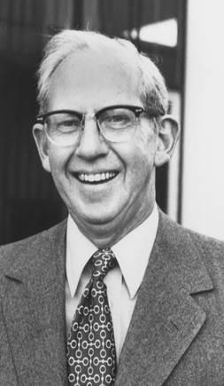
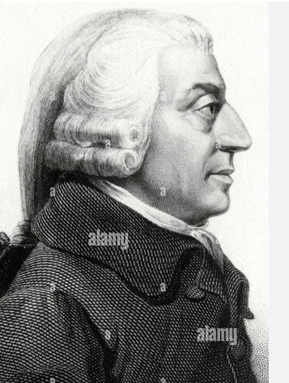
¿Quién soy yo?
“Lo único que importa son los precios”
“Érase un hombre a una nariz pegado”
George Stigler (Escuela de Chicago)
Adam Smith (Ilustración Escocesa)

Slide 8
Enseñando MBAs
Fórmula para el éxito profesional:
MBA
+ BMW
= CEO
MBA + BMW = CEO

Slide 9
Mi tribu
Woodrow Wilson: “En el mundo académico las disputas son tan encarnecidas porque hay tan poco en juego.”
Una facultad es “un conjunto de partículas que se repelen mutuamente, pero se mantienen unidas gracias a un aparcamiento.”
Los catedráticos pensamos que todos somos los grandes expertos mundiales, los más citados e influyentes sobre el tema de la personalidad narcisista.

Slide 10
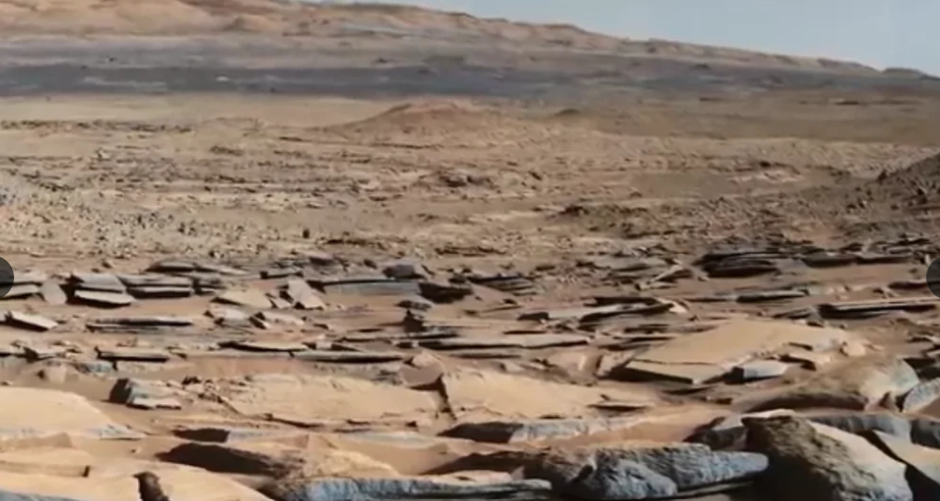

Slide 11
Tres Advertencias
Todo es endógeno.
Probar lo obvio versus lo complejísimo.
Es muy difícil acertar con predicciones.

Slide 12
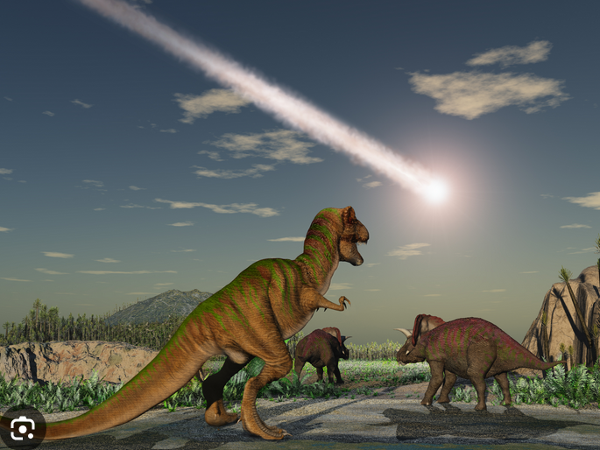

Slide 13
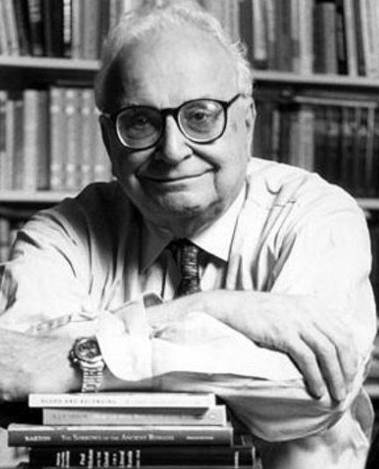
Quienes conocen solamente un país, no conocen ningún país.

Slide 14
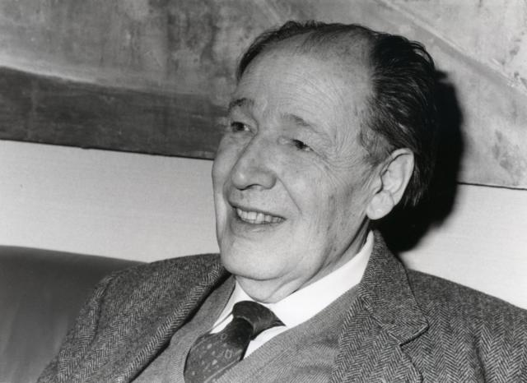
Juan J. Linz: Demostrar lo Obvio

Slide 15
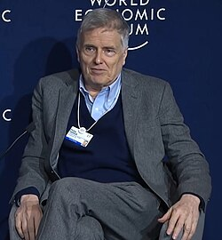
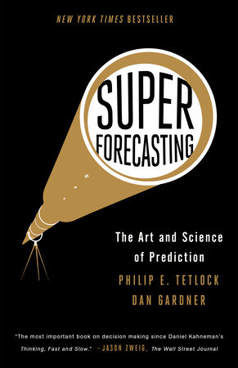

Los llamados “expertos”
Experimentos de mi colega Philip Tetlock.
Los expertos geopolíticos.
La gente de la calle.
La gente de la calle usando Google.

Slide 16
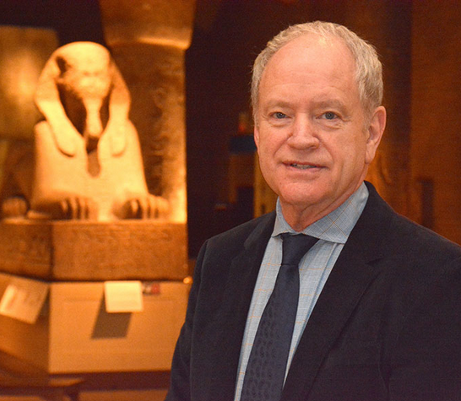
Acertar con las predicciones es muy difícil.
Si resulta casi imposible descifrar el pasado, no digamos el futuro.
David Silverman,
Penn Archeology

Slide 17
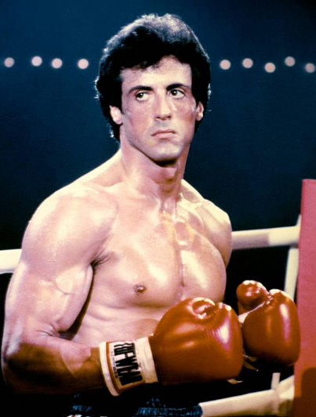
No estoy en posesión de la “verdad”
Pero estoy preparado para defenderme.
“No importa cuán duro pegues al contrario, sino si eres capaz de seguir pegando cuando te pegan a ti.”
The “underdog.”
guillen@wharton.upenn.edu
guillen@wharton.upenn.edu

Slide 18

MACRO

Slide 19
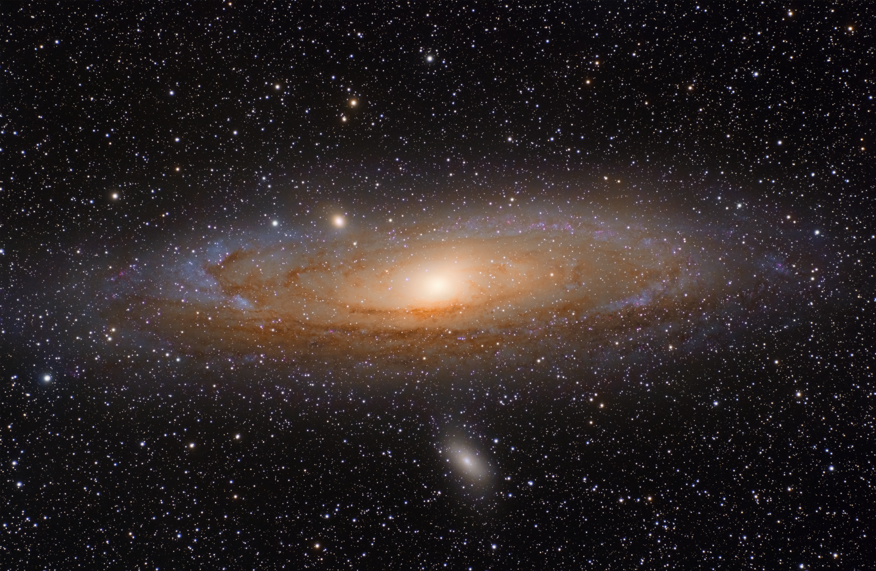

Slide 20
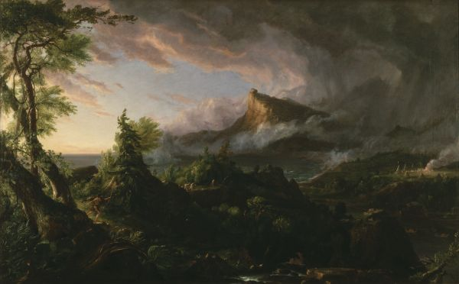
Thomas Cole, The Course of Empire (1833-36). Collection of the New York Historical Society.

Slide 21
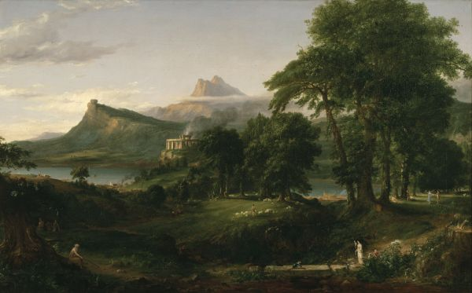

Slide 22
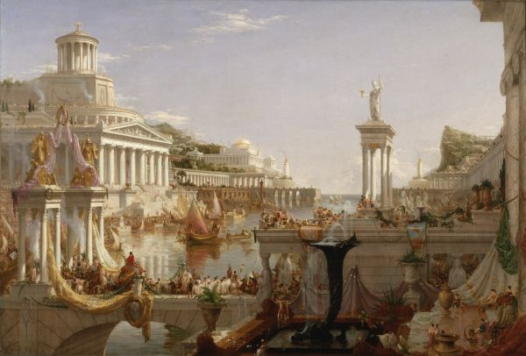

Slide 23
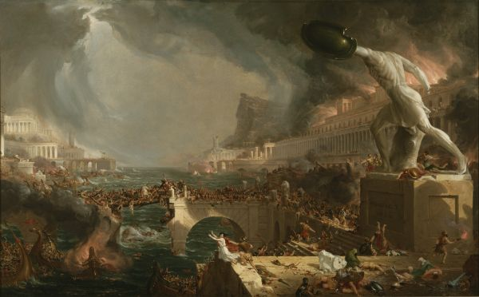

Slide 24
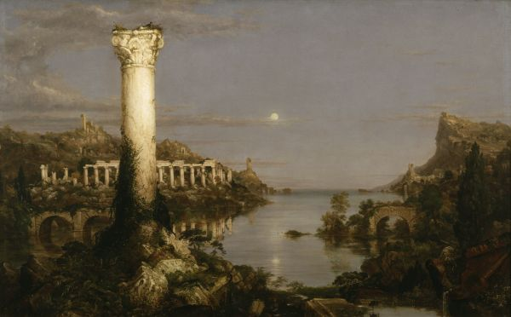

Slide 25
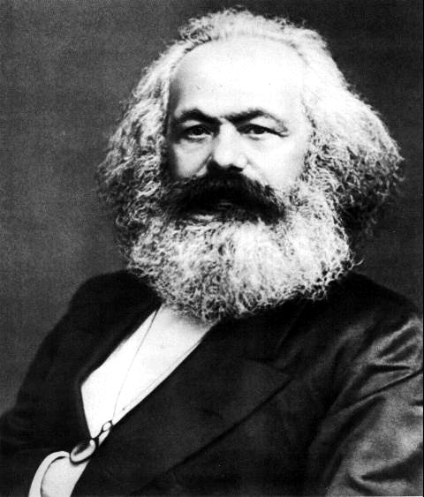
“La historia se repite, primero como tragedia, y después como farsa”
Karl Marx

Slide 26
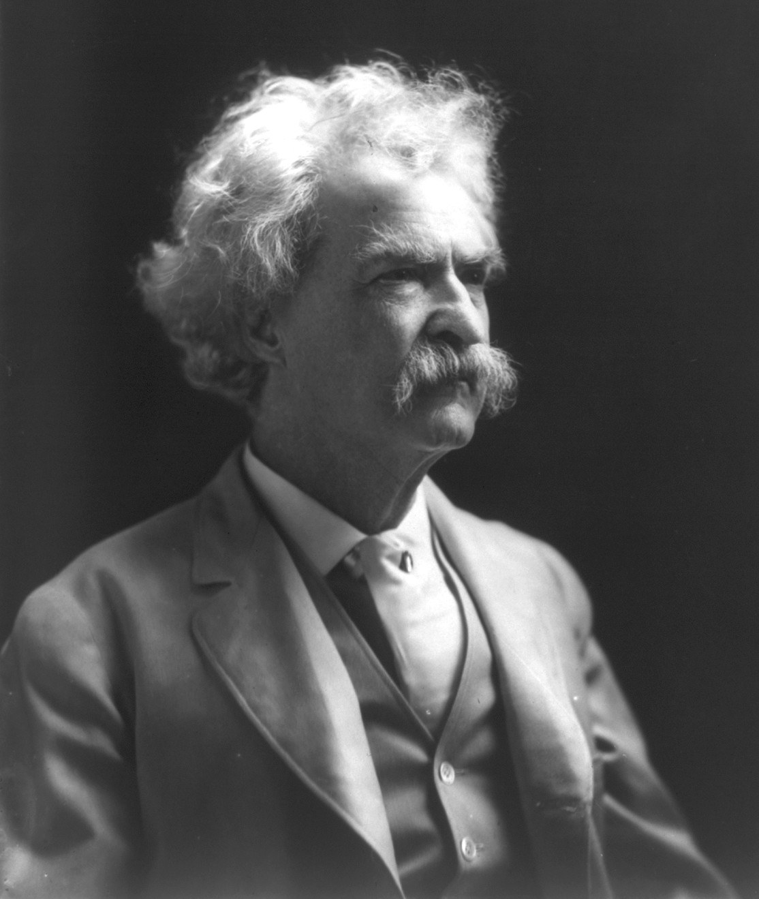
“La historia no se repite, pero rima.”
Mark Twain

Slide 27

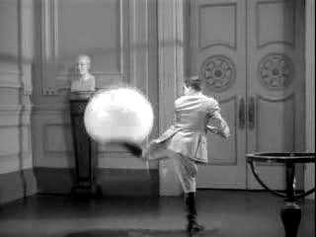
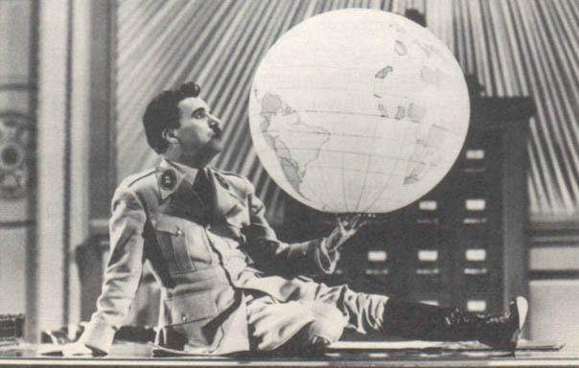
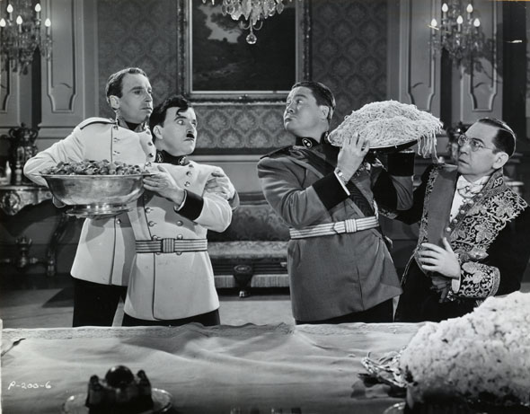

Slide 28
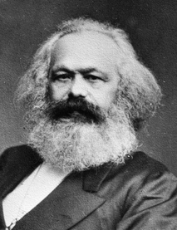
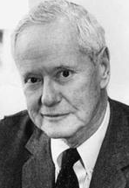
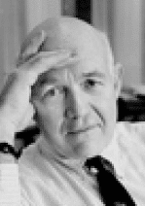

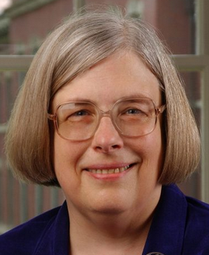
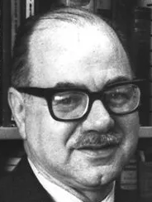

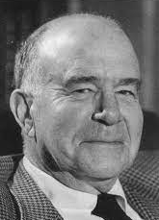
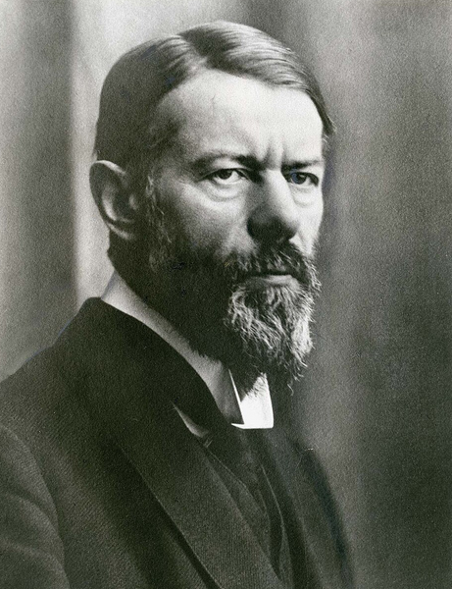
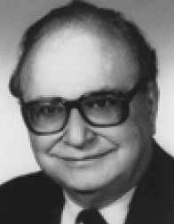


Predicción en Macro-Sociología
Daniel Bell, Randy Collins, Jack Goldstone, Juan J. Linz, Seymour Martin Lipset, Karl Marx, Theda Skocpol, and Max Weber.
Jim Coleman, George Homans, Guillermina Fasso, Robert K. Merton, and Duncan Watts.

Slide 29
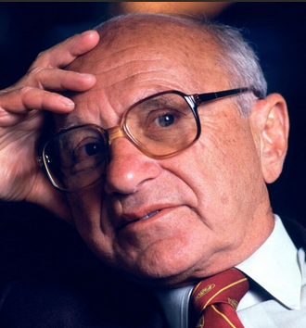
Teoría y Predicción
Las virtudes de una teoría “deben juzgarse en términos de su precisión, alcance y conformidad con las predicciones que ofrece.”
Friedman, Milton. 1966. “The Methodology of Positive Economics.” In Essays in Positive Economics. Chicago: University of Chicago Press, p. 4.

Slide 30


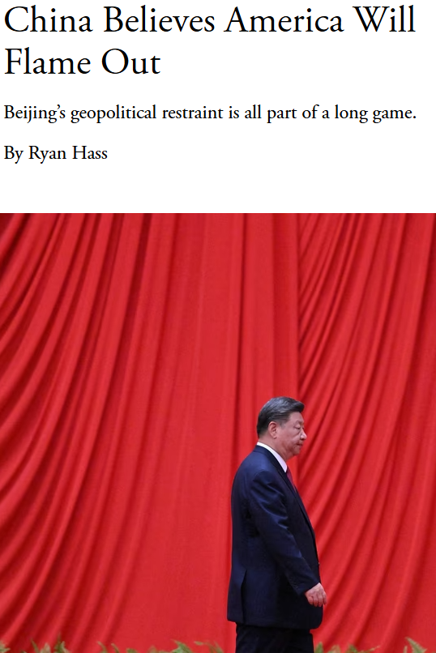
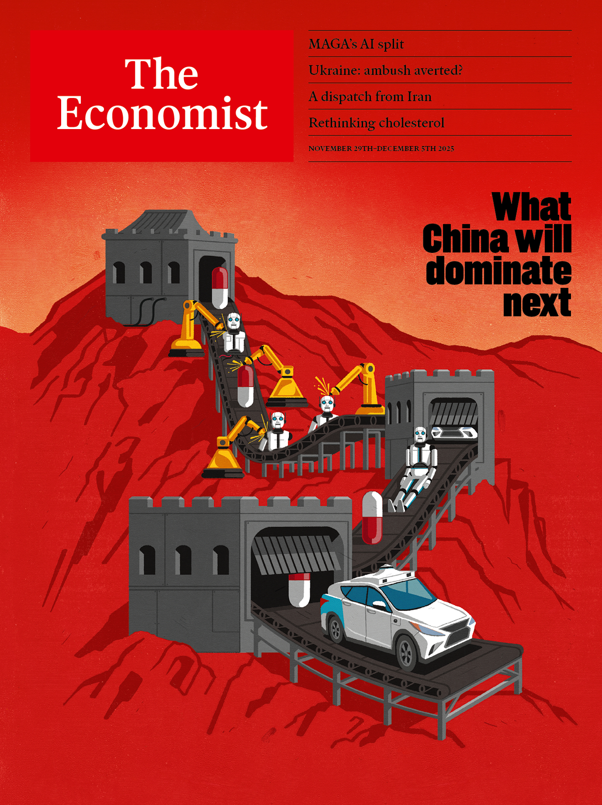


Slide 31
Una limitación
Un posible escenario futuro es que se produzca una fragmentación en la jerarquía hegemónica mundial.
Potencias de rango intermedio pueden tener influencia (Georg Simmel).
Sin embargo, la literatura indica que:
  EEUU seguirá aliándose con los países más ricos del mundo.
  Por el contrario, China:
    Seguirá limitada por su nacionalismo e ideología.
    Se aliará con estados relativamente débiles.

Slide 32
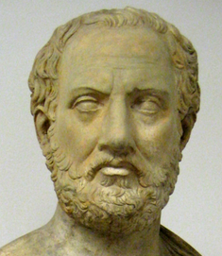

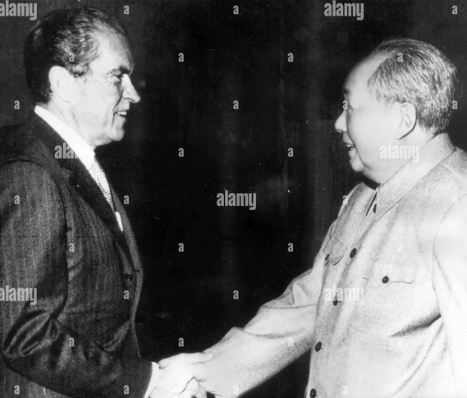
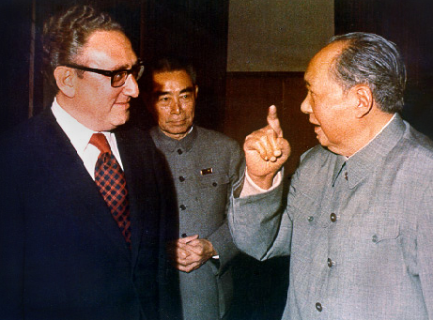
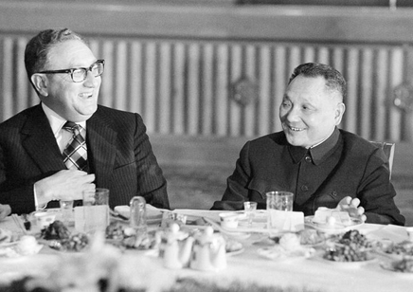
La Trampa de Tucídides
Graham Allison escribió en 2017 que EEUU cayó en la trampa de Tucídides cuando abrió a China sus mercados de consumo y financiero.
“Matrimonio de coveniencia.”

Slide 33
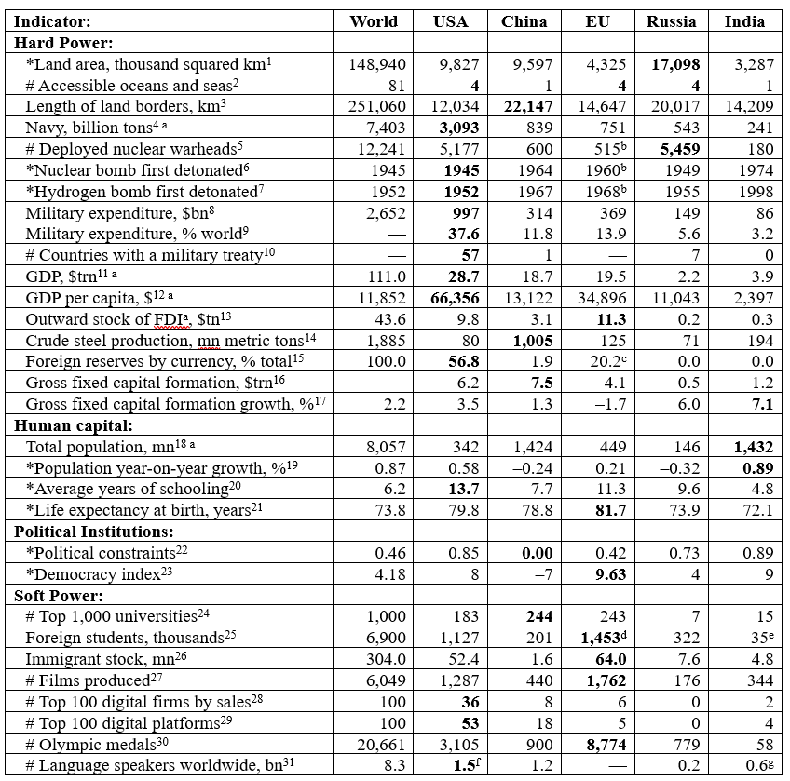

Slide 34
Rankings Número 1
EEUU:
  Poder duro.
China:
  Instituciones políticas (= UE).
Unión Europea:
  Instituciones políticas (= China).
  Poder blando: supera a EEUU en estudiantes extranjeros, inmigrantes, producción cinematográfica, y medallas olímpicas.
Federación Rusa: Cero patatero.
India:
  Capital humano.

Slide 35
El Colapso de la URSS
Mi coautor y colega Randall Collins lo predijo en 1978, en contra de las predicciones de los sovietólogos.

Slide 36
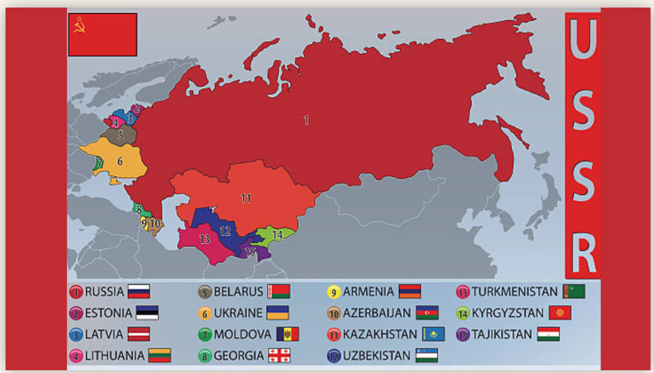

Slide 37
Los peligros de hacer predicciones demográficas
Yo realicé cálculos que llevaron a mis profesores a predecir que en el caso de las mujeres solteras mayores de 40 años era más probable que murieran en un ataque terrorista que se casaran (p = 3%).

Slide 38
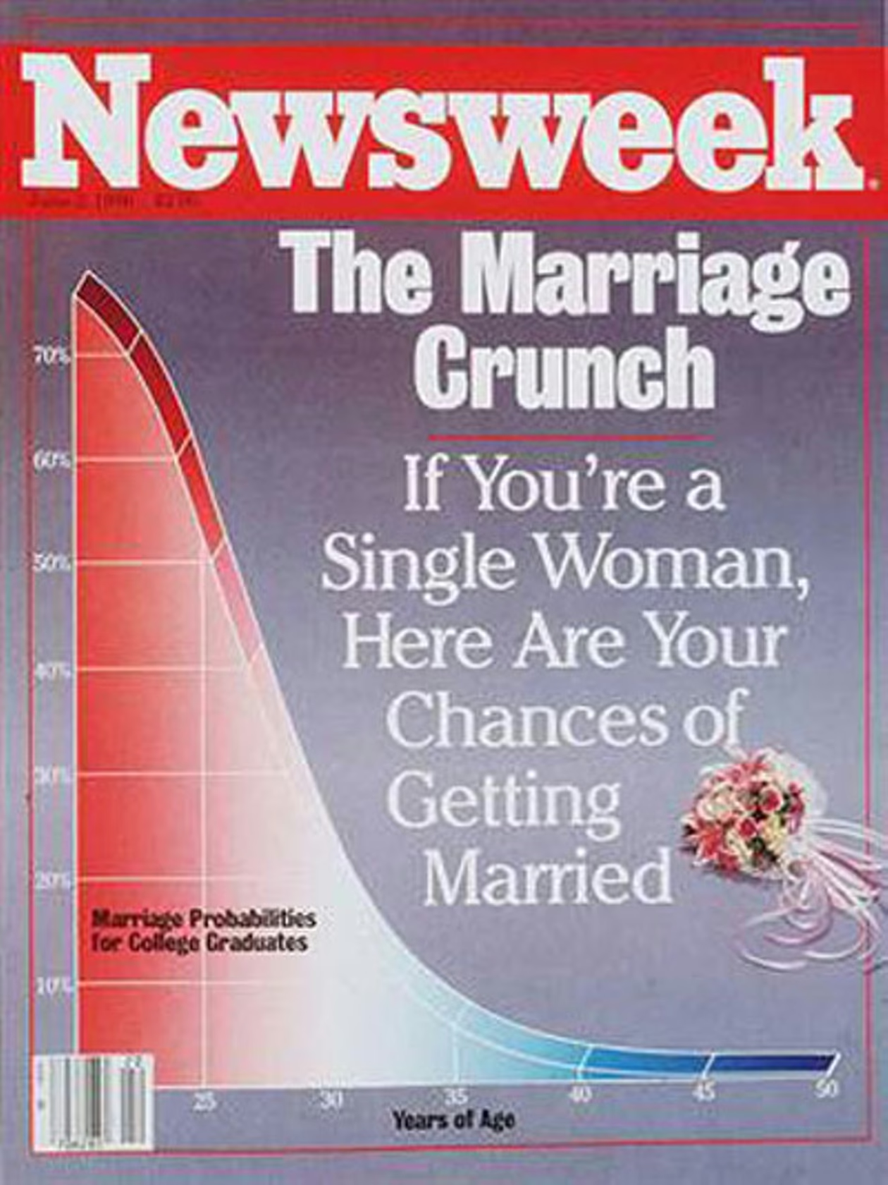

Slide 39
Índice de Hegemonía Global
IHG = log [PIB × PIB per cápita × × Toneladas de la marina de guerra]

Slide 40
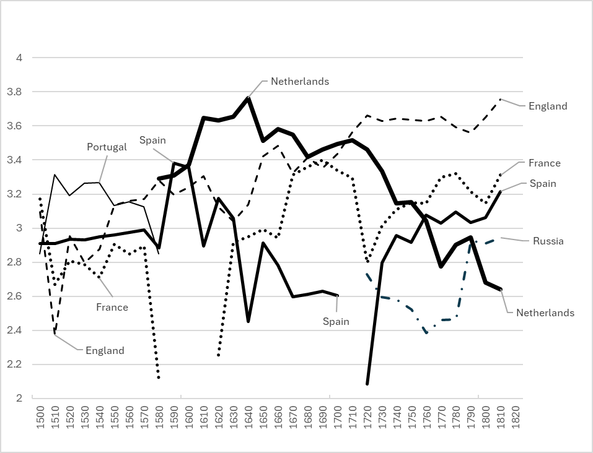

Slide 41
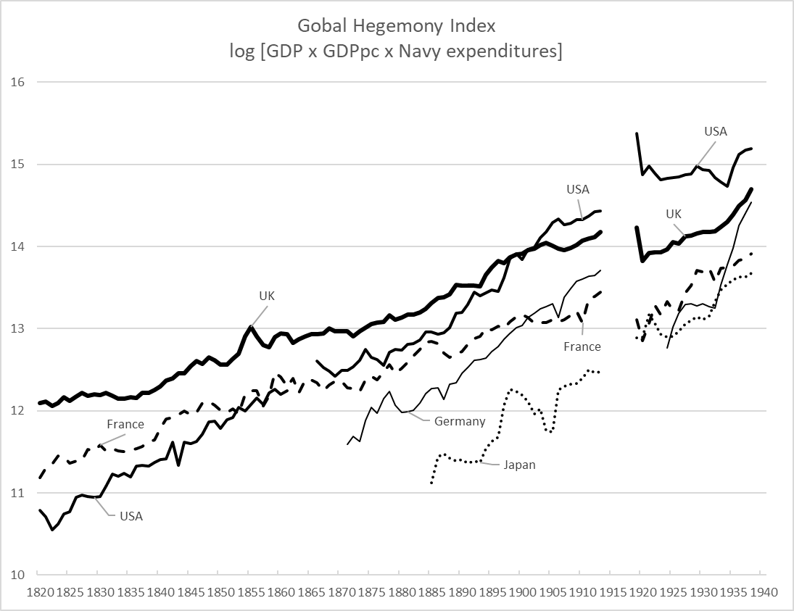

Slide 42
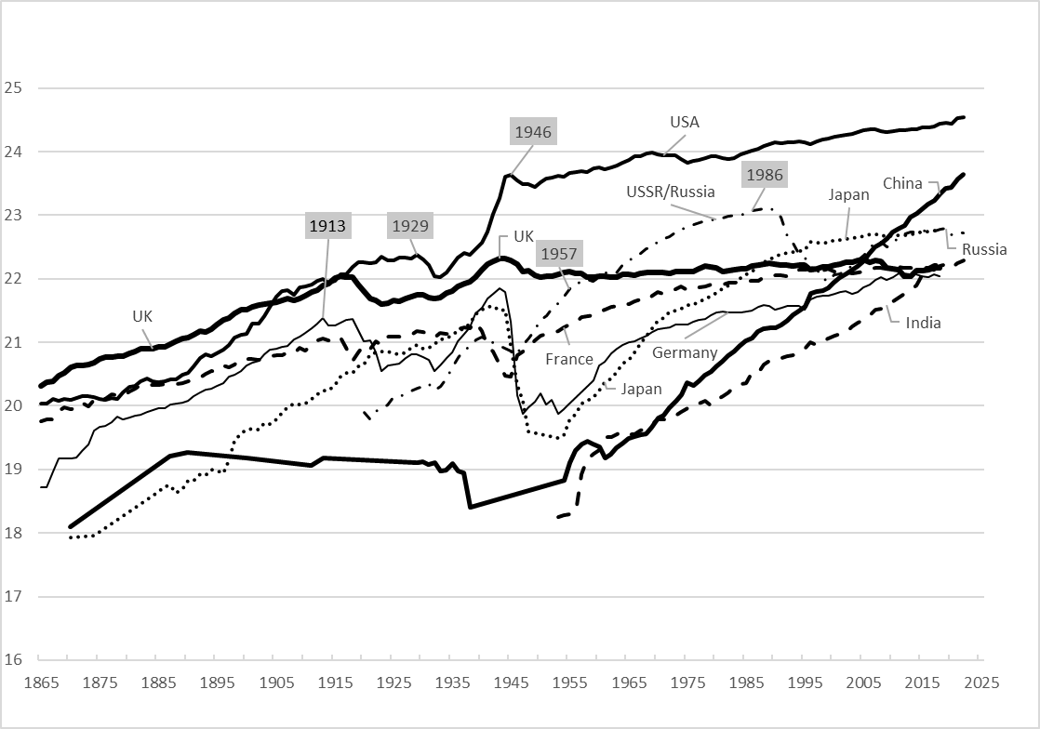

Slide 43
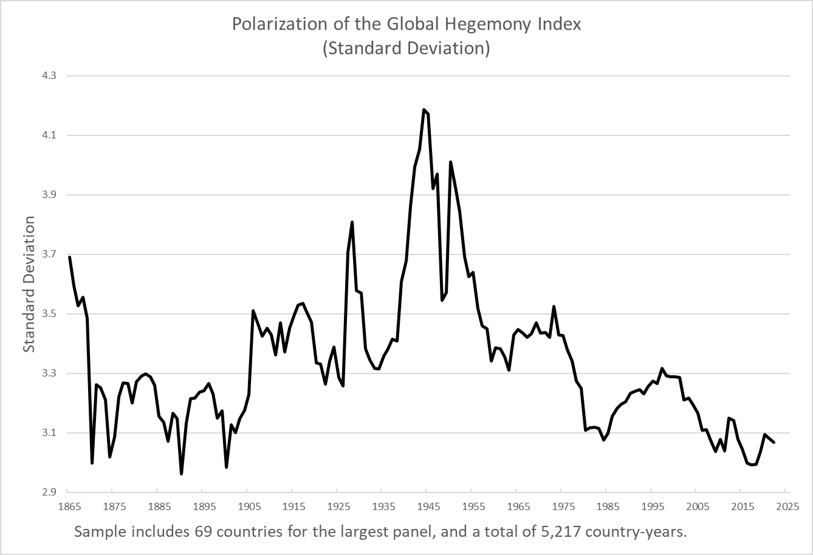
Polarización

Slide 44
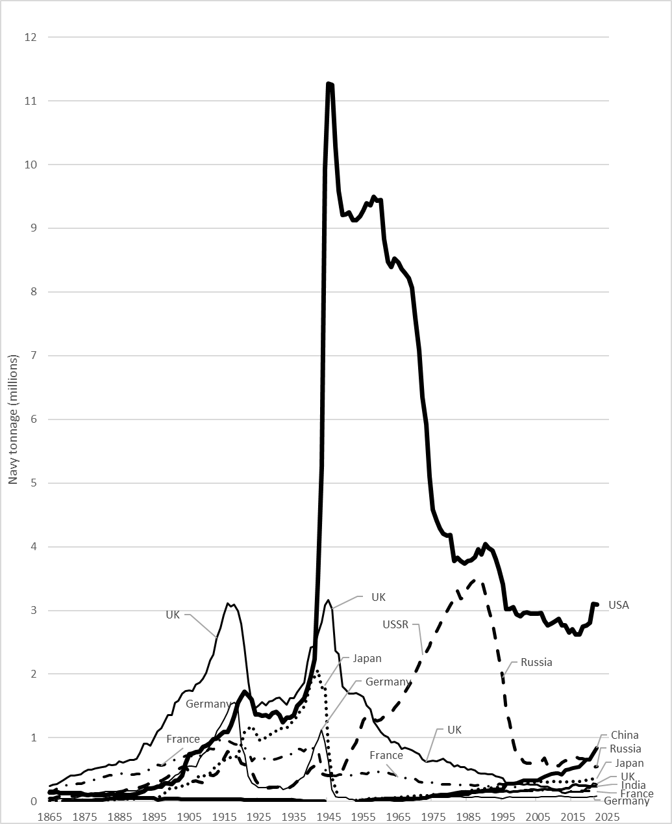
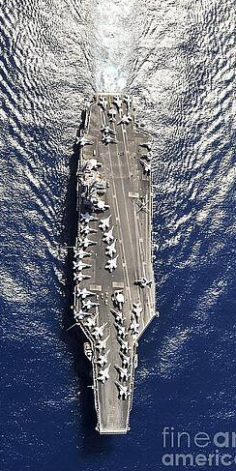

Slide 45

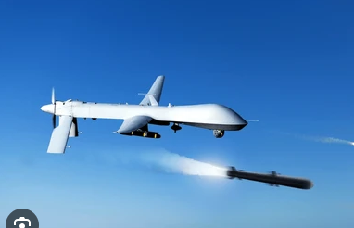

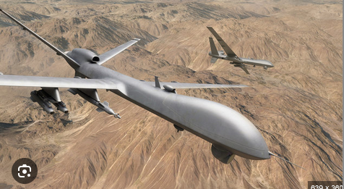
La Guerra Asimétrica:
“Ganar versus no perder.”

Slide 46
Declive de la Población
Nuevo papel de la mujer.
Migración campo-ciudad.
Caída de la mortalidad infantil.
Métodos anticonceptivos.
Política del hijo único.
Futilidad de las políticas pro-natalistas.
Abuso de la tecnología.
Los bebés son caros.

Slide 47

Los bebés son caros…
Son un proyecto de inversión.
Flujos de caja.
Valuar Actual neto.
¿Cómo elegir la tasa de descuento?
¿Y los costes hundidos?

Slide 48

Futilidad de las políticas pro-natalistas

Slide 49

Abuso de la tecnología

Slide 50


Slide 51

https://worldpopulationreview.com/country-rankings/countries-with-declining-population

Slide 52
Futuro Demográfico de China
Ahora ya no hay restricciones de número de bebés.
¿Va la tasa de fecundidad de 1,0 bebés por mujer a…
  Aumentar?
  Permanecer constante?
  Decrecer?

Slide 53

Ong & Wang, Income attraction: An online dating field experiment. Journal of Economic Behavior & Organization (2014).

Slide 54
Impacto del Desequilibrio por sexo en China
Las familias ahorran más.
¿Por qué?
Mi solución: Comerciar con Rusia.
En Siberia, las mujeres están presionando a los políticos para que descriminalicen la poligamia.
Shang-Jin Wei, and Xiaobo Zhang. 2009. “The Competitive Savings Motive: Evidence from Rising Sex Ratios and Savings Rates in China.” NBER Working Paper Series No. 15093.
Mira Katbamna, “Half a Good Man is Better than None at All,” The Guardian (October 26, 2009).
Kate Bolick, “All the Single Ladies,” The Atlantic (November 2011).

Slide 55
Impacto del Envejecimiento de la Población en China
Las familias usan sus ahorros durante la jubilación.
China podrá comprar menos bonos del Tesoro de EEUU.
Tipos de interés subirán.

Slide 56
Acumulación de riqueza
Si quieres casarte con un millonario…
América Latina.
China.

Slide 58


Slide 59
¿Afectará la IA a las Tendencias Demográficas?
Si la IA causa desempleo a corto plazo, las parejas optarán por tener menos bebés.
Si la IA aumenta la productividad a largo plazo, puede mitigar los retos del envejecimiento y declive de la población.
A largo plazo, la IA puede afectar a los mercados de consumo, a no ser que adoptemos algún Sistema de renta básica universal.
La IA genera desajustes en la fuerza de trabajo.

Slide 60

Tamaño del Mercado de Clase Media
2015
Source: Homi Kharas.

Slide 61

Tamaño del Mercado de Clase Media
2035
Source: Homi Kharas.

Slide 62


Slide 65
Manifestaciones de Poder Global
 | 1830-1914 | 1945-1999 | Hoy en día
Mayor economía | C→USA | USA | USA→C
Mayor poder comercial | UK | USA | China
Mayor marina de Guerra | UK | USA | USA
Mayor moneda de reserva | £ [Oro] | $ [Oro: 1944-71] | $ €

Slide 66


Slide 67



Slide 68

Artist: Laura Gilbert. http://www.securitiesdocket.com/2008/10/04/the-zero-dollar-bill/

Slide 69


Slide 70


Slide 71



https://www.ft.com/content/ad217964-bcc9-468a-868f-810e118a4fbc?shareType=nongift

Slide 72


La Verdadera Rivalidad

Slide 73



Orígenes de un nombre…
Thaler
Real de a ocho
(Spanish Dollar)

Slide 74




Por cierto
¿Renminbi o Yuan?
Libra Esterlina / Libras.
RMB

Slide 75

Programas Piloto Minoristas de Monedas Digitales Emitidas por Bancos Centrales
https://cbdctracker.org/

Slide 76



https://www.vanityfair.com/news/story/cryptos-true-believers

Slide 77
Un alumno adelantadísimo...
“Professor, you’re too old to fully understand the potential of cryptocurrencies.”

Slide 78

Mayores Plataformas Digitales

Slide 79
¿Quién es más probable que sobreviva?
Los bancos.
La banca como actividad.
Los banqueros.

Slide 80





Gigantes Tecnológicos Chinos
Alibaba = Amazon + Google + eBay + + PayPal + FedEx.
JD.com.
Tencent.
BYD (Build your Dream).
Baidu.

Slide 81


Slide 82


Slide 83

Aliados de China
https://fragilestatesindex.org/analytics/fsi-heat-map/

Slide 84
Otros Retos de China
Aislamiento geográfico.
Cohesión y poder del partido comunista.
Ideología anti-liberal y nacionalista.
Neo-tradicionalismo.
Declive demográfico.
Separatismo étnico: Uygures y tibetanos.
Apoyo a un neoliberalismo descafeinado.
¿Quiere realmente ser el poder hegemónico global?

Slide 85


Slide 86


Slide 87

https://www.nytimes.com/2018/06/25/world/asia/china-sri-lanka-port.html

Slide 88
Retos de EEUU
Polarización política.
Déficits comercial y fiscal.
Agotamiento del neoliberalismo.
Posible crisis monetaria.
Excesivos compromisos militares.
Fundamentalismo religioso.
Tendencia hacia el aislacionismo.
Tentaciones iliberales.
Reciente aversión a la inmigración.

Slide 89

El Principio de Spider-Man
“With great power comes great responsibility.”

Slide 90
Inmigración
De baja cualificación:
  Agricultura.
  Servicios.
De alta cualificación:
  Sector tecnológico (40% de las salidas a bolsa).
  Sector sanitario (del 30 a 40%).
  Sector educativo (80%)
  I+D+i.

Slide 91

PEJAC, Nothing New Under the Sun (2018).

Slide 92

¿Qué Vertebra a…
¿EEUU?
Votar en las elecciones.
¿China?
¿España?
Acumular una fortuna (de dinero)
LaLiga.
El Corte Inglés.

Slide 93



¿Cómo se llama a un dictador?
China:
“Líder supremo.”
España:
“Caudillo.”
EEUU:
“Coach” (entrenador).

Slide 94
Factores que contribuyen a la hegemonía global
Muestra de 51 países, 1865-2022 (N = 3.924).
Aliado principal en la PGM.
El tamaño geográfico.
Capital humano:
  Nivel educativo.
  Esperanza de vida.
Contrapesos políticos.
Democracia.
No importan:
  El número de países con los que se tienen tratados militares.
  La posesión de armas nucleares o termonucleares.

Slide 95

Wolf Vostell, B52 Lipstick Bomber (1968), MoMA, New York City.

Slide 96

Modelo Matemático Formal

Slide 97
Cuatro Componentes Dinámicos
Población total y en edad de trabajar, para las que uso las proyecciones medias de Naciones Unidas.
PIB, que estimo como el PIB del año anterior, más el cambio por la productividad del Trabajo, y más el cambio debido a la variación de la población en edad de trabajar.
El tamaño de la armada, que cambia cada año proporcionalmente al PIB.
El volumen de inmigración.

Slide 98



Slide 99


Slide 100
Estoy en buena compañía…
No hay ningún experto en relaciones internacionales que prediga que China superará a EEUU en hegemonía global.
Mi contribuciones a este debate son:
  Todo depende del papel de la robótica y la IA y su influencia sobre la productividad.
  Y también depende de que EEUU mantenga y aumente la inmigración.

Slide 101
Visto lo visto,
¿desbancará China a EEUU?
Sí.
Quizás.
No.

Slide 102


guillen@wharton.upenn.edu
Pues quizás Mauro tenga razón…

